Slide 1
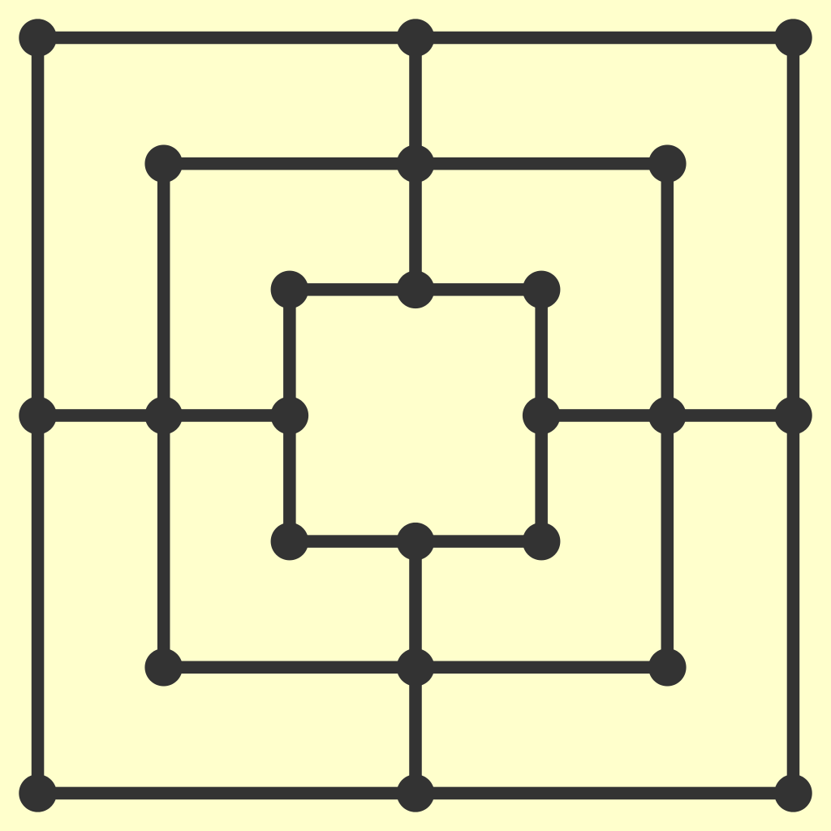
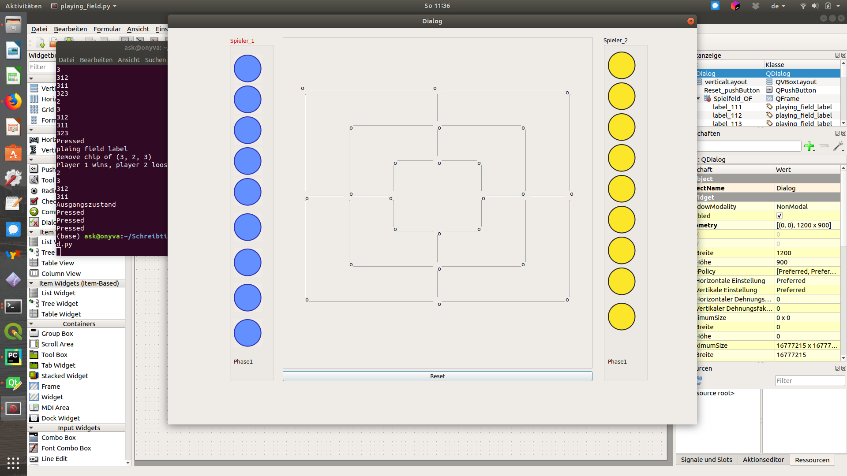
Abschlussprojekt: Brettspiel Mühle
Christian Birker, Kira Layer, Alice Krehl
Einführung in Python, Sommersemester 2019
Präsentation und Projektabnahme am 1.10.2019

Slide 2
Gliederung Abschlussprojekt Mühle
Tools
Projektstruktur
Softwarearchitektur: Klassen der Logik, Klassen der UI
Ergebnis
1.10.2019
Abschlussprojekt: Brettspiel Mühle

Slide 3





1) Tools
Python
Qt
git mit GitHub
PyCharm
Spyder
Quelle Python Bild:
https://upload.wikimedia.org/wikipedia/commons/thumb/c/c3/Python-logo-notext.svg/110px-Python-logo-notext.svg.png
Qt: https://upload.wikimedia.org/wikipedia/commons/thumb/0/0b/Qt_logo_2016.svg/578px-Qt_logo_2016.svg.png
Github: https://image.flaticon.com/icons/svg/25/25231.svg
Pcharm: https://upload.wikimedia.org/wikipedia/commons/thumb/a/a1/PyCharm_Logo.svg/128px-PyCharm_Logo.svg.png
Spyder: https://upload.wikimedia.org/wikipedia/commons/thumb/7/7e/Spyder_logo.svg/1024px-Spyder_logo.svg.png
1.10.2019
Abschlussprojekt: Brettspiel Mühle

Slide 4
2) Projektstruktur
Oberfläche (UI)
Mühlenoberfläche darstellen
Drag and Drop ermöglichen
Position der Spielsteine erfassen
Logik einbinden
Logik
Spielfeld festlegen
Spielphasen definieren
Spielzüge definieren
Überprüfung, ob eine Mühle gelegt wurde
Ausgabe passender
Mühle Exceptions
Verknüpfung
Christian
Kira, Alice
1.10.2019
Abschlussprojekt: Brettspiel Mühle

Slide 5
2) Projektstruktur
QtDesigner für UI Elemente
→ benutzerdefinierte Klassen erstellen
Spieloberfläche erstellt mit dem Qt-Designer
Logik unabhängig von UI mit bereitgestellten Schnittstellen, die von der Oberfläche aufgerufen werden können
1.10.2019
Abschlussprojekt: Brettspiel Mühle

Slide 6
3) Softwarearchitektur: Klassen der Logik
Game
Field
Player
History
Spielerwechsel,
Phasenwechsel,
Spielzug überprüfen
Spielsteine entfernen,
Mühle überprüfen
Spielfeld als ungerichteter Graph festgelegt
Repräsentiert einen Spieler,
Anzahl der Spielsteine wird bestimmt,
Spielaktion Steine setzen
Zeitlicher
Verlauf
der gesetzten
Spielsteine
Für das Spiel Mühle definierte Exceptions
PlayerException
MoveException
MillException
WinException
RemisException
1.10.2019
Abschlussprojekt: Brettspiel Mühle

Slide 7
3) Softwarearchitektur: Klassen der UI
Einlesen der UI-Datei
des Qt-Designers
WindowBaseClass,
Ui_MainWindow
Benutzerdefinierte Klassen Qt
QLabel
MyDialog
QWidget
Öffnen der
graphischen
Oberfläche
mit initUI
token_label
playing_field_label
Window
Drag and Drop Funktionalität
Öffnen eines
Popup-Fensters
1.10.2019
Abschlussprojekt: Brettspiel Mühle

Slide 8
3) Softwarearchitektur: Klassen
class MyDialog((WindowBaseClass, Ui_MainWindow):
def __init__(self, parent=None):
def turn(self):
def update_field(self):
def remove(self):
def resetMill(self, image):
def won_ui
def remis_ui(self,reason):
def message(self, message_):
Neue Game Instanz durch self.game = Game() erzeugt
Zugriff auf alle Funktionen der Spiellogik
1.10.2019
Abschlussprojekt: Brettspiel Mühle

Slide 9
4) Ergebnis
Anforderungen des Aufgabenblattes | umgesetzt
Anzahl der noch zu setzenden Steine beider Spieler in der Setzphase. | ja
Hervorhebung des Spielers, der an der Reihe ist. | ja
Information über die Phase, in der die Spieler gerade sind. | ja
Zuordnung der Farbe der Steine zum Spieler. | ja
Spielausgang: Sieger, Verlierer oder Remis (mit Begründung) | ja
Zusätzlich soll ein Reset-Knopf realisiert werden, der bei Betätigung das Spiel abbricht und die Ausgangssituation des Spiels herstellt. | ja
1.10.2019
Abschlussprojekt: Brettspiel Mühle

